Slide 1
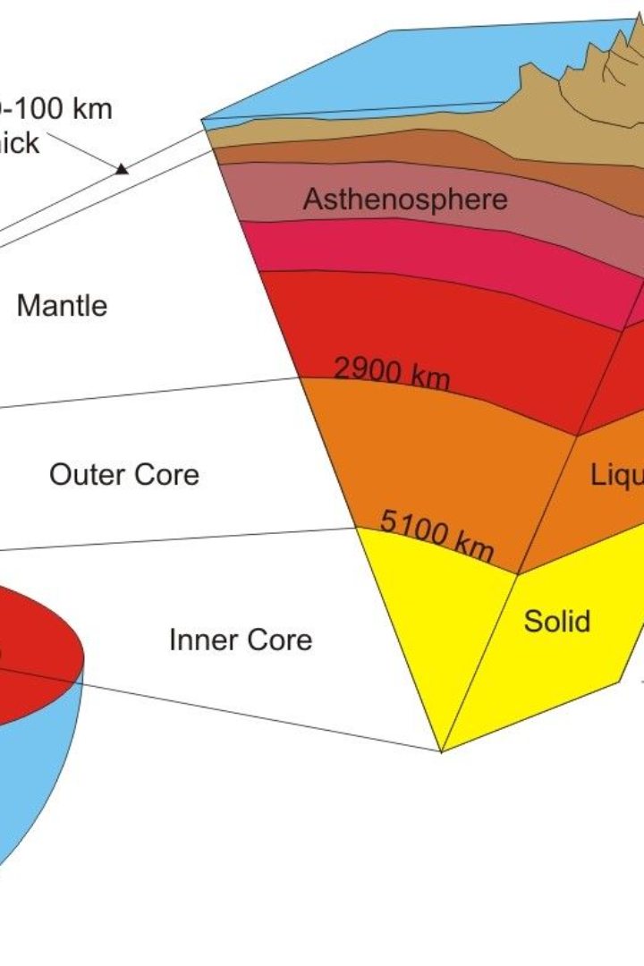
newUROKI.net
Строение литосферы на территории России
Добро пожаловать на наш урок географии, посвященный строению литосферы на территории России. Узнаем об основных характеристиках земной коры, плитах литосферы и их влиянии на природу и людей.
Презентация для урока географии в 8 классе по теме: "Строение литосферы на территории России"
«Новые УРОКИ» newUROKI.net
Всё для учителя – всё бесплатно!

Slide 2
newUROKI.net
Строение земной коры
Внешние оболочки Земли
Строение литосферы
Учимся различать земную кору, мантию и ядро, и понимать их роль в общей структуре планеты.
Изучаем состав литосферы и ее отличие от других оболочек Земли.
Плиты литосферы
Тектонические плиты
Знакомимся с понятием "плиты литосферы" и их ролью в геологических процессах.
Узнаем, как плиты литосферы двигаются и взаимодействуют друг с другом.

Slide 3
newUROKI.net
Границы плит
1
Дивергентные границы
Исследуем процессы разделения плит на дивергентных границах и их влияние на земной рельеф.
Конвергентные границы
2
Изучаем образование горных систем и вулканов на конвергентных границах плит.
3
Трансформные границы
Рассказываем о сдвиговых движениях плит и их последствиях для земной поверхности.

Slide 4
newUROKI.net
Особенности плит на территории России
1
Евразийская плита
2
Тихоокеанская плита
3
Североамериканская плита
Исследуем граничные области Евразийской плиты и их влияние на геологию России.
Рассказываем о влиянии Тихоокеанской плиты на формирование побережья Сибири и Дальнего Востока.
Узнаем о соприкосновении Североамериканской и Евразийской плит и его геологических последствиях.

Slide 5
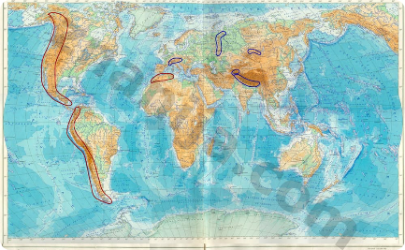
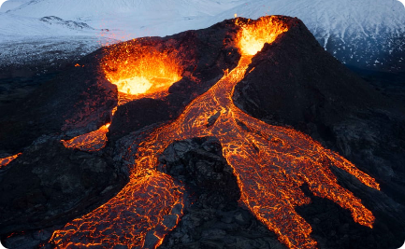
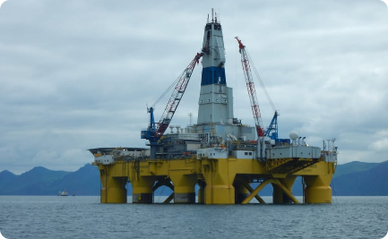
newUROKI.net
Влияние геологических процессов на природу и людей
Горные образования
Вулканы и землетрясения
Нефтяные и газовые месторождения
Рассматриваем процессы, приводящие к образованию горных систем и их значение для природы и людей.
Описываем природу вулканов и землетрясений и их последствия для среды обитания и экономики.
Изучаем геологические процессы, приводящие к образованию нефтяных и газовых месторождений и их использование.

Slide 6
newUROKI.net
Защита от геологических опасностей
1
Мониторинг геологических процессов
Узнаем о методах и технологиях мониторинга геологических опасностей для предотвращения катастроф.
2
Превентивные меры
Рассказываем о строительных и инженерных решениях для защиты от землетрясений, сельских оползней и других геологических опасностей.

Slide 7
newUROKI.net
Итоги урока
Понимание литосферы
Важность изучения
Роль России
Обсуждаем значение предмета географии и понимание строения Земли для общего развития и практической пользы.
Осознаем геологическую значимость России и ее роль в мировом контексте.
Резюмируем основные понятия и характеристики литосферы, плит и геологических процессов.

